Slide 1
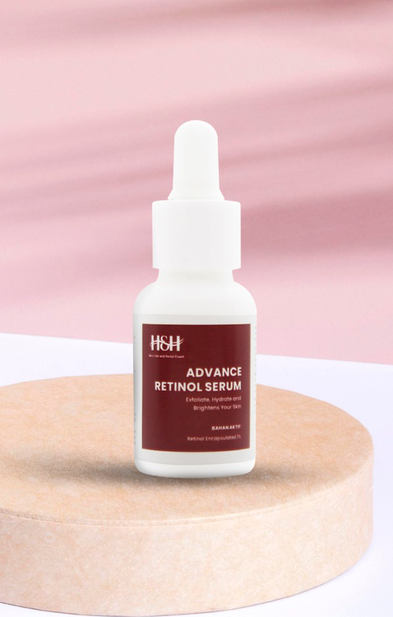

H&H
Advance Retinol Serum
Mengungkap Rahasia Kulit Sehat dan Bersinar

Slide 2
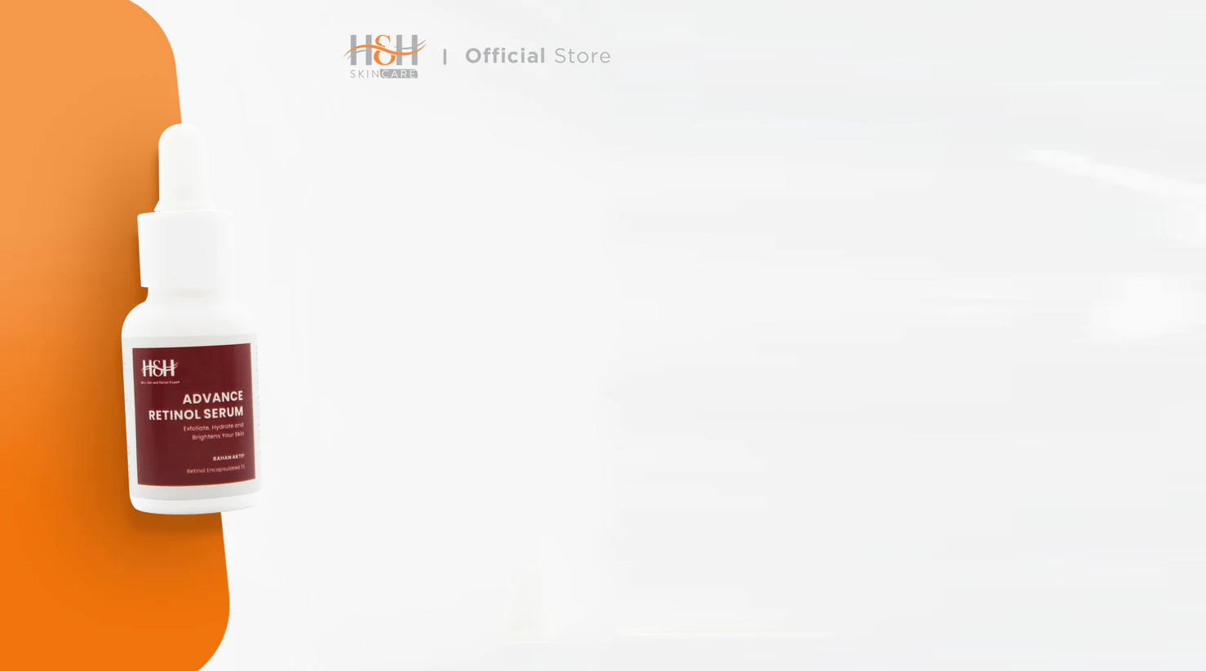
Kenapa serum penting untuk kulit?
Serum memiliki fungsi penting dalam melembapkan kulit sehingga pemakaiannya pun diperlukan bagi orang dengan kulit wajah yang kering dan sensitif.

Slide 3
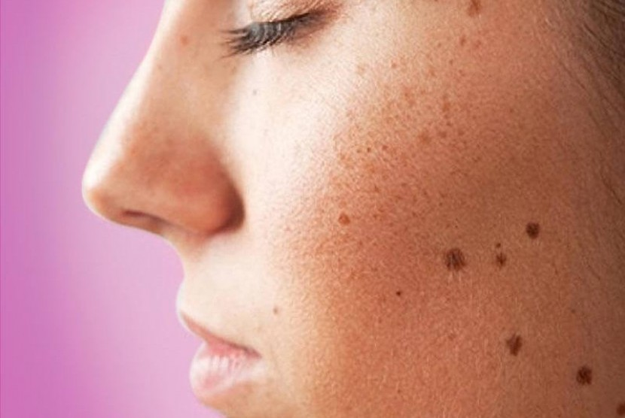
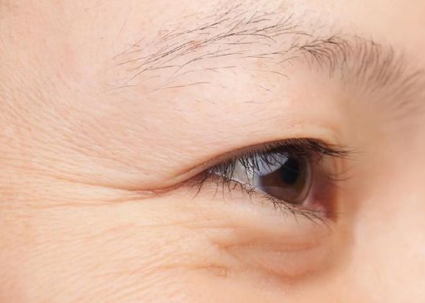
Permasalahan Kulit yang Biasa Dihadapi
Noda Hitam
Kerutan
H&H

Slide 4
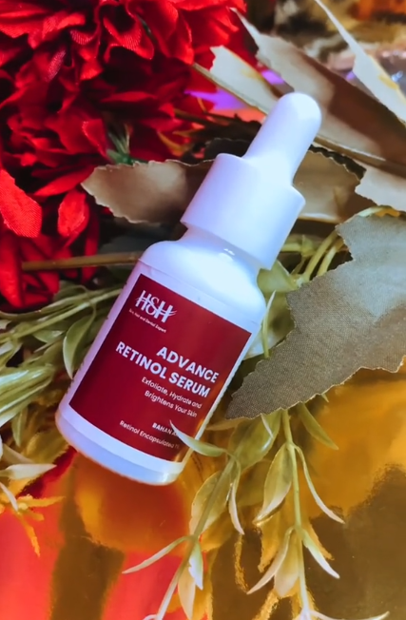
Manfaat dari Serum Advance Retinol Serum
Mencerahkan wajah
Anti-aging
Mengatasi beruntusan
Mengurangi bekas jerawat
Lebih efektik untuk menjadikan kulit tampak lebih muda dan elastis

Slide 5
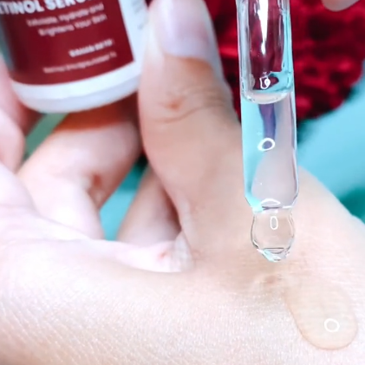
Cocok Untuk Kulit
Formula yang terkandung
Advance Retinol Serum
Bahan Aktif
1% Retinol Encapsulated
Normal oily
Kering
Sensitif
Berjerawat

Slide 6
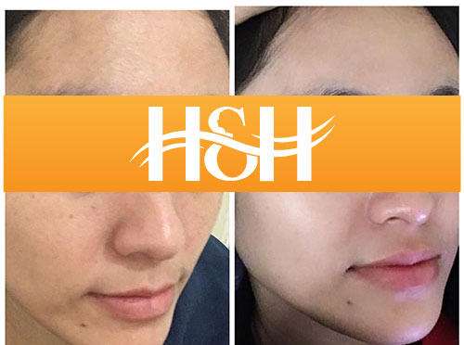
Sebelum & Sesudah menggunakan H&H

Slide 7
Dalam Pengawasan Dokter
Seluruh Treatment dan Produk di H&H Aesthtetic Clinic berada di bawah pengawasan dokter sehingga keamanannya terjamin.
Dr. Kamilah Jaidi MARS CEO & Founder of H&H

Slide 8
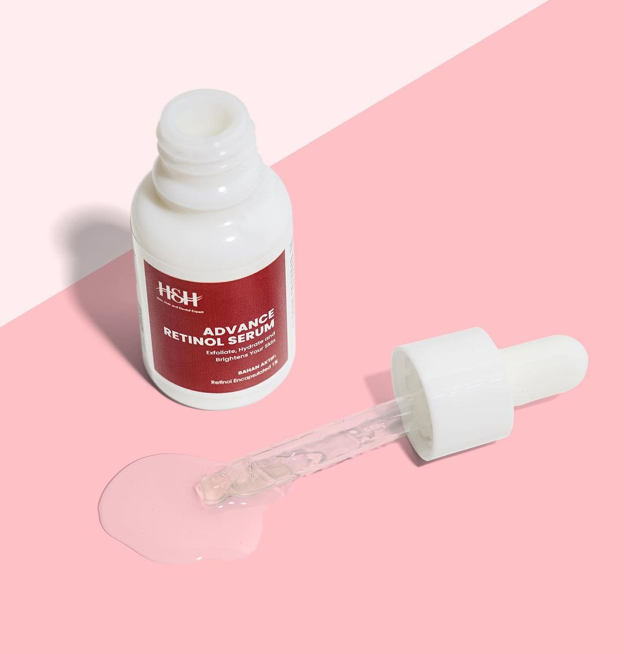
Rp. 150k
Dapatkan H&H Advanced retinol serum
*Harga rata-rata pasar

Slide 9
Kontak Kami
Email: hnh.cinere@gmail.com
WhatsApp: +62 811 1189 249
Website: www.hnhskincare.id

